Slide 1
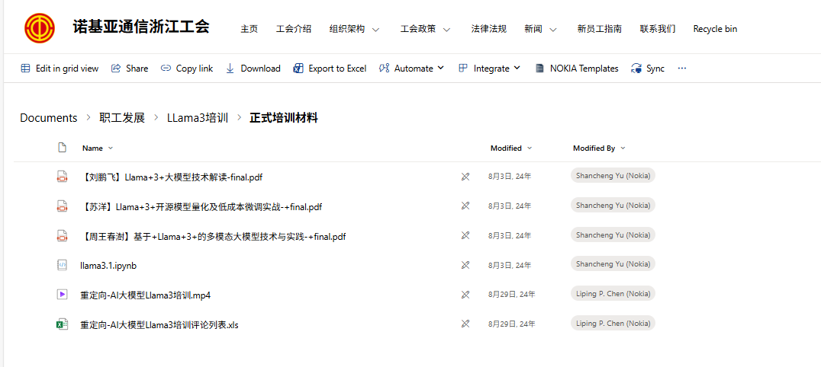
诺基亚通信浙江工会 - 正式培训材料 - All Documents

Slide 2
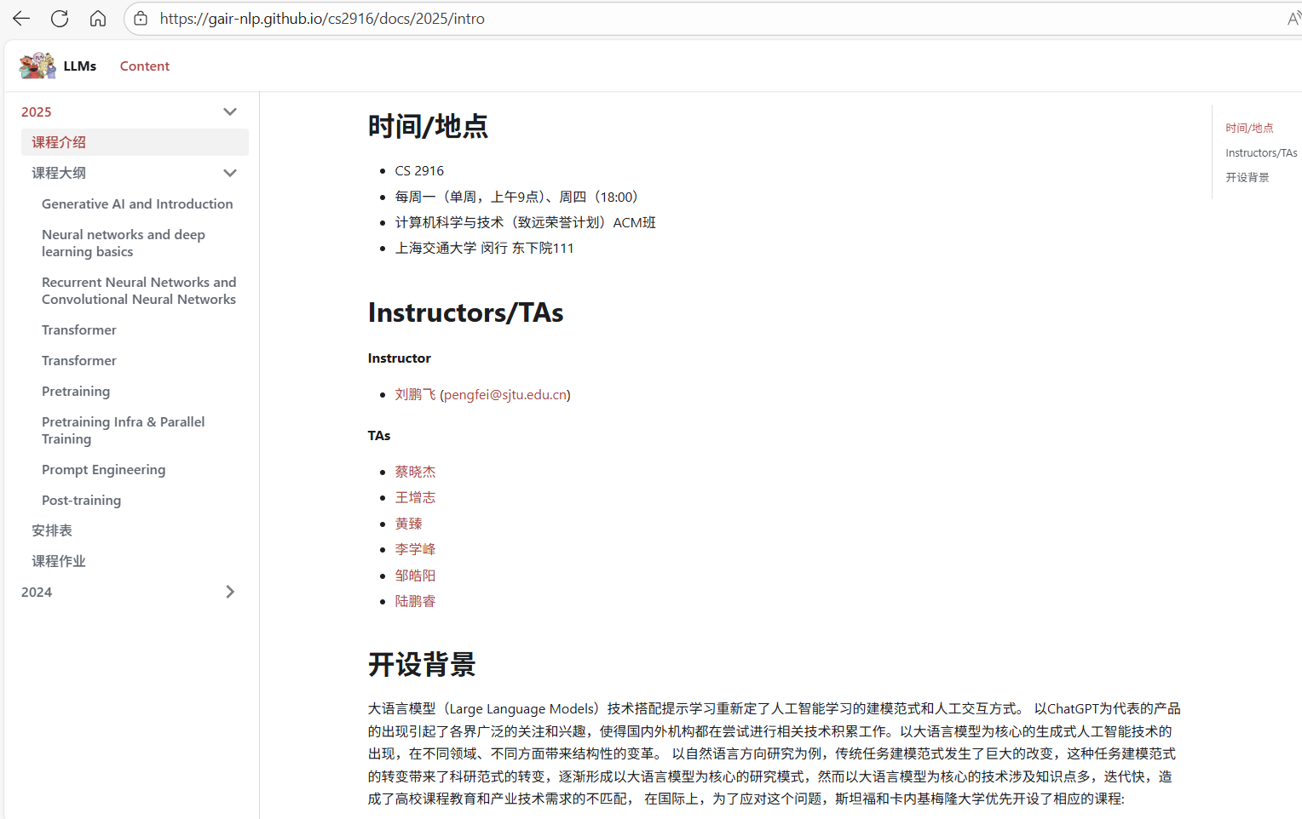
课程介绍 | 大语言模型（Large Language Models）

Slide 3
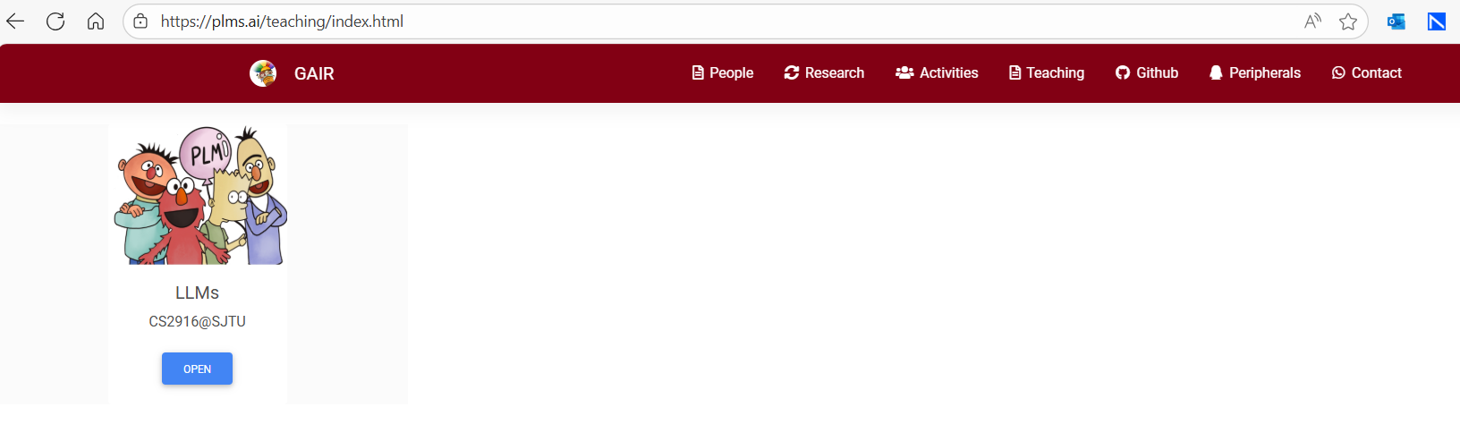
GAIR: Generative Artificial Intelligence Research Lab

Slide 4
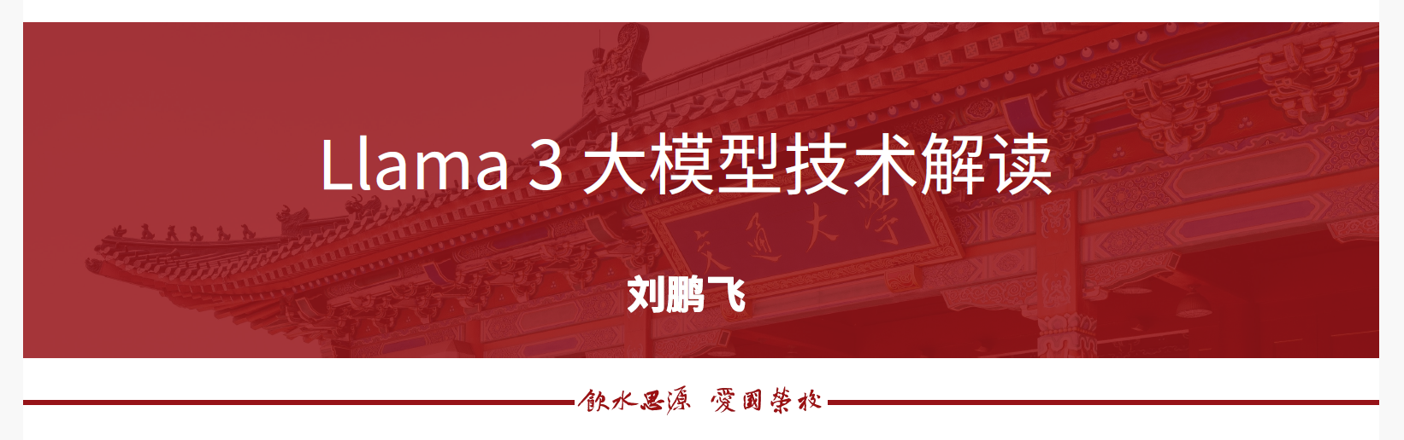

Slide 5
能力边界
GAI： 生成式人工智能
大模型 – 大语言模型
Generative power -> AI for science
生成式预训练-> 把世界数值压缩进模型，存到参数里， 数值向量 ->
提数据，取数据 => Prompt , 用自然语言取数据-> 和大模型对话, 更好的利用模型的知识=>ChatGPT
提示词的本质是更好的利用大模型的知识= > 把 问题 转化成 大模型的 “训练任务”QA => 我的任务转化成大模型预训练的任务=>召唤神兽
数据标注自动化，数据合成
范式的统一，一个框架
你的code 就是你的一个prompt, 软件技术民主化了
传统AI 是降劳，生成式AI 是增智 => 工资越高，受GPT 影响越大 , 编程和写作受影响大 => 科学和批判性思维受影响小
句子联合出现的概率=> 人类大脑模型的判决，觉得小明被狗的概率更大
语言的语法和语义规则 -> 研究生英语课程中词的使用频度
判别 /生成
万物皆可生成
好的语言模型是一个非常好的压缩器， 预测下一个词(next token prediction)已经能帮助我们实现AGI 了
预训练： 以语言模型为优化准则在大规模文本预料上进行无监督学习
Bert: 挖词， 2边预测中间； Encode-decode :
为什么只是预训练，就能产生智能？学习世界知识
Predict next token is not easy, 如果他学会了； loss function

Slide 6
比较难的是评估，每个环节都有评估 => 目前比较主流的是 用大模型评估大模型 =>
参数和训练数据比 => 信息冗余度评估??
为何开源模型可以逼近闭源模型: 算力，算法， 数据的角度来理解下
预训： 500+ 张A100的卡， 是很奢侈的事情
长文本，先从8K 开始训 => 没有高质量的长文本 => 合成
退火： 高质量数据， 学习率退火到0 => 有些会叫SFT的数据，方便打榜得分
Data engineer
Markdown 格式的处理： 去掉 有利??
N-1 模型 做数据 过滤， 定义数据提取和清洗 pipeline => 训练分类器 （比如数学，医学， ）
打tag, 花边新闻 降采样
先在小模型上试下数据配比

Slide 7
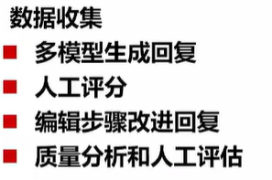
数学占比的提高=> reasoning 的重视
LLM3 万卡训练， 8 卡推理
评估
Post training : SFT（Supervised Fine-Tuning）指令精调 and prevised ? learning),
RLHF 是 prevised ? Learning 的一种方法
筛选过滤 ， 用于采样， 或用大模型 打分，‘
打标签筛，
SFT 是解决一个问题，如何回答； DPO 是一对答案，如何挑选
奖励函数， 2个问题打分 => 收集成对的回复，=> 甚至是 3个, 包括 edited
训练reword model
迭代优化， 训练一次不够， 多轮SFT +DPO => self improvement

Slide 8
增加能力 => 提供好的数据合成方法， 数据增强

Slide 9
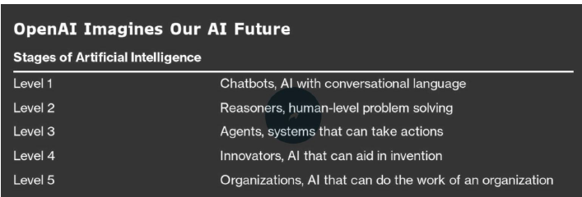
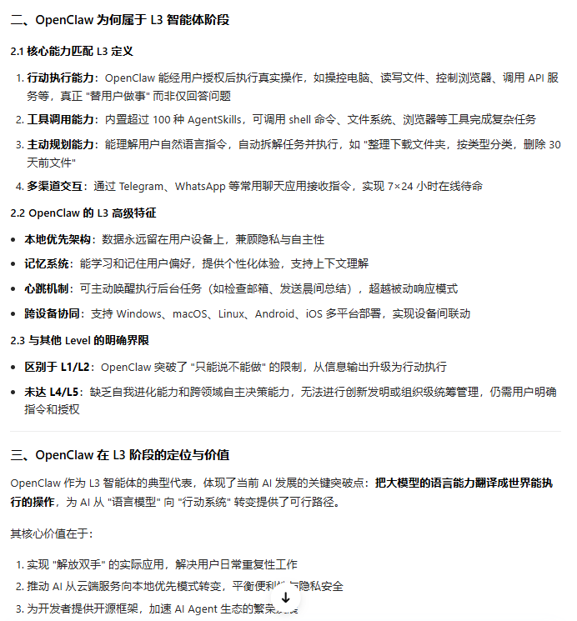
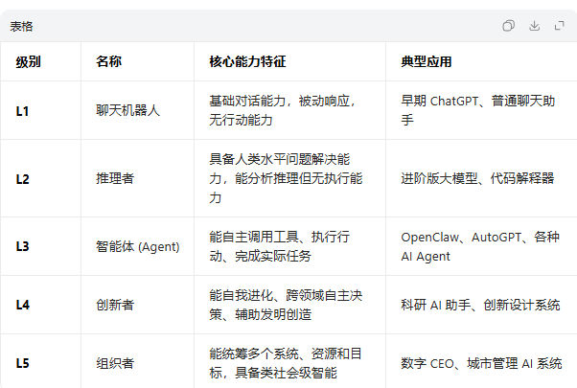
OpenClaw 完美契合 L3 智能体的核心定义，是 AI 能力演进的重要里程碑，标志着 AI 已从 "能思考"（L2）阶段迈向 "能行动"（L3）阶段

Slide 10
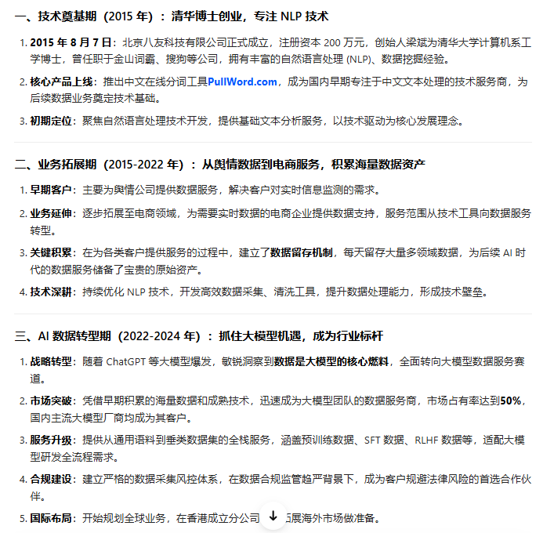
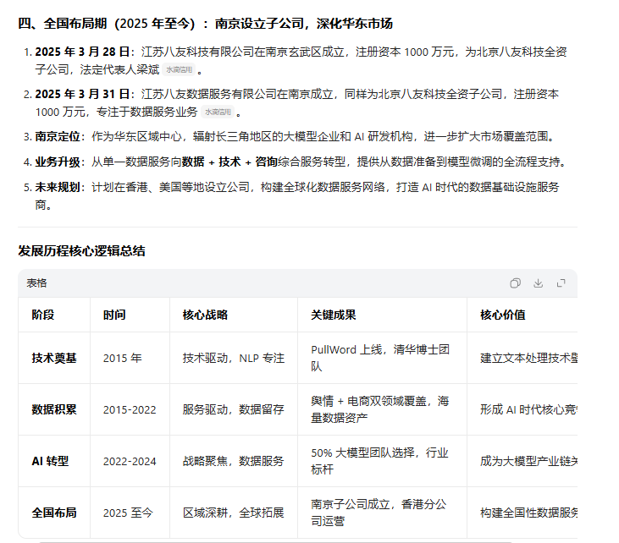
八友公司
Notes:
# 南京八友公司（八友科技）AI时代立足核心逻辑深度总结 南京八友科技（江苏八友科技，北京八友科技旗下）在AI时代的立足核心，在于精准卡位**大模型产业链的“数据基建层”**，构建了以**合规高质量数据**为核心的护城河，通过**技术+资源+生态**三位一体的战略，成为AI时代不可替代的数据基础设施服务商。 --- ## 一、定位逻辑：锚定AI产业的“刚需命脉” ### 1.1 赛道选择：得语料者得未来 - **精准卡位**：避开大模型研发的红海竞争，专注于AI产业最基础也最稀缺的资源——**高质量训练数据** - **需求刚性**：所有大模型（通用/垂类）都需要海量、合规、多样化的数据进行预训练、SFT和RLHF，数据是AI模型的“燃料” - **先发优势**：2015年创立，早于AI大模型爆发期布局数据储备，成为国内第一批专业AI数据服务商 ### 1.2 客户定位：绑定头部大模型生态 - **核心客户**：国内主流大模型厂商（占比50%），覆盖从科研机构到商业巨头的全产业链客户 - **价值绑定**：提供从通用语料到垂类数据集的全栈服务，成为客户研发流程中不可分割的一部分 - **场景延伸**：从舆情分析、电商数据服务，拓展到模型训练数据、领域数据集与API服务，适配AI全场景需求 --- ## 二、核心竞争力逻辑：构建“不可复制”的护城河 ### 2.1 合规为先：数据安全的“生命线” - **差异化壁垒**：主动承担更高合规成本，建立严格的数据采集风控体系，不绕开监管要求 - **可持续发展**：在数据合规监管趋严的背景下，成为客户规避法律风险的首选合作伙伴 - **行业标杆**：为行业树立“合规采集、安全使用”的标准，形成品牌信任壁垒 ### 2.2 数据资产：规模化+高质量的双重优势 | 维度 | 核心优势 | 具体表现 | |------|----------|----------| | **规模效应** | 海量数据储备 | 多年数据留存，覆盖多领域、多语言、多模态数据 | | **质量控制** | 精准筛选+人工标注 | 建立严格的数据质量评估体系，提供“好、快、便宜、安全”的四维服务 | | **多样性** | 多模态+垂类覆盖 | 从文本到图像、语音，从通用领域到医疗、金融等垂直行业 | | **时效性** | 实时数据更新 | 满足客户对连续更新数据的需求，支持模型持续迭代 | ### 2.3 技术赋能：数据处理的“效率引擎” - **自研技术**：开发高效数据采集、清洗、标注工具，提升数据生产效率，降低单位成本 - **翻译能力**：解决中文数据稀缺问题，提供高质量多语言翻译服务，帮助客户扩充训练语料库 - **定制化服务**：根据客户需求定制数据集，提供从数据采集到标注的全流程解决方案 --- ## 三、战略发展逻辑：“长期主义+生态协同”的双轮驱动 ### 3.1 长期主义：坚守数据价值的底层逻辑 - **拒绝短期诱惑**：不盲目跟风大模型研发，专注数据主业，成为AI产业的“水电煤”供应商 - **持续投入**：加大数据采集、处理技术研发投入，保持行业领先地位 - **前瞻布局**：预判AI发展趋势，提前储备未来模型所需的新兴数据类型（如多模态、小样本数据） ### 3.2 生态协同：构建“共生共赢”的产业网络 - **上游合作**：与数据采集机构、标注团队建立稳定合作，保障数据供给 - **下游绑定**：深度融入大模型企业研发流程，提供定制化数据服务，提升客户粘性 - **行业共建**：参与行业标准制定，推动AI数据服务行业规范化发展，扩大行业影响力 --- ## 四、商业模式逻辑：“数据资产+服务”的双轮变现 ### 4.1 基础服务：数据产品的规模化变现 - **标准化数据集**：提供通用预训练数据集、垂类行业数据集，满足客户基础需求 - **API服务**：通过数据接口，实现数据服务的实时交付，降低客户使用门槛 ### 4.2 增值服务：定制化解决方案的高附加值 - **模型训练服务**：提供从数据准备到模型微调的全流程支持，帮助客户快速落地AI应用 - **数据咨询服务**：为客户提供数据战略规划、质量评估、合规咨询等专业服务 - **技术合作**：与客户联合研发特定场景的数据解决方案，共享技术成果 --- ## 五、AI时代的生存哲学：“做对的事”比“把事做对”更重要 1. **顺势而为**：抓住大模型爆发的历史机遇，从数据服务升级为AI基础设施服务商 2. **聚焦核心**：不贪多求全，专注数据主业，打造“一招鲜吃遍天”的核心竞争力 3. **价值创造**：通过提供高质量数据，帮助客户降低研发成本、提升模型性能，实现价值共生 4. **风险规避**：在AI伦理、数据合规等敏感领域保持清醒，不触碰法律红线，保障企业可持续发展 --- ## 核心逻辑一句话总结 南京八友科技的立足之道，在于**以合规为底线、以数据为核心、以技术为支撑、以生态为依托**，精准卡位AI产业的“数据基建层”，成为大模型时代不可或缺的“数据燃料供应商”，实现与AI产业共同成长的长期价值。 要不要我帮你把以上核心逻辑提炼成一份可直接用于汇报的一页纸摘要？

Slide 11
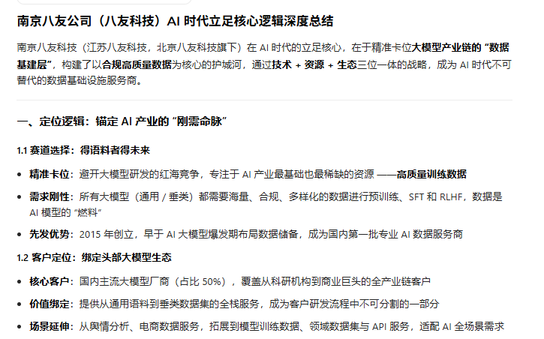
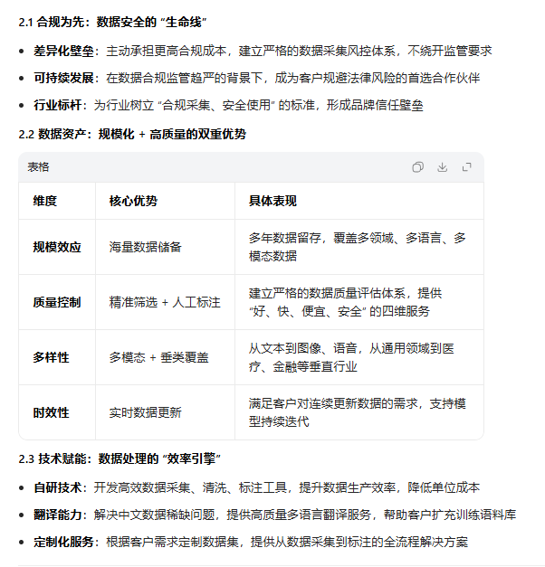

Slide 12
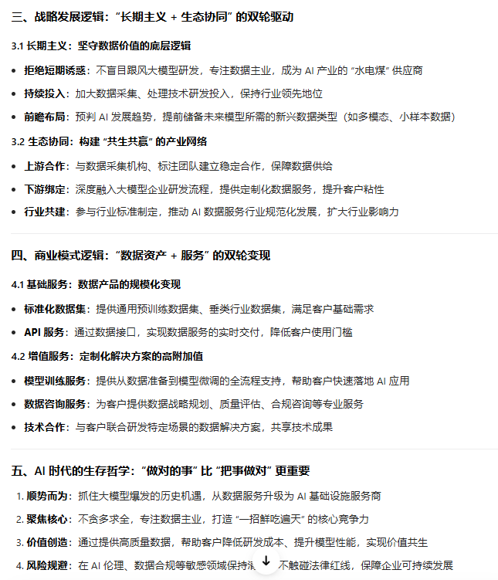

Slide 13
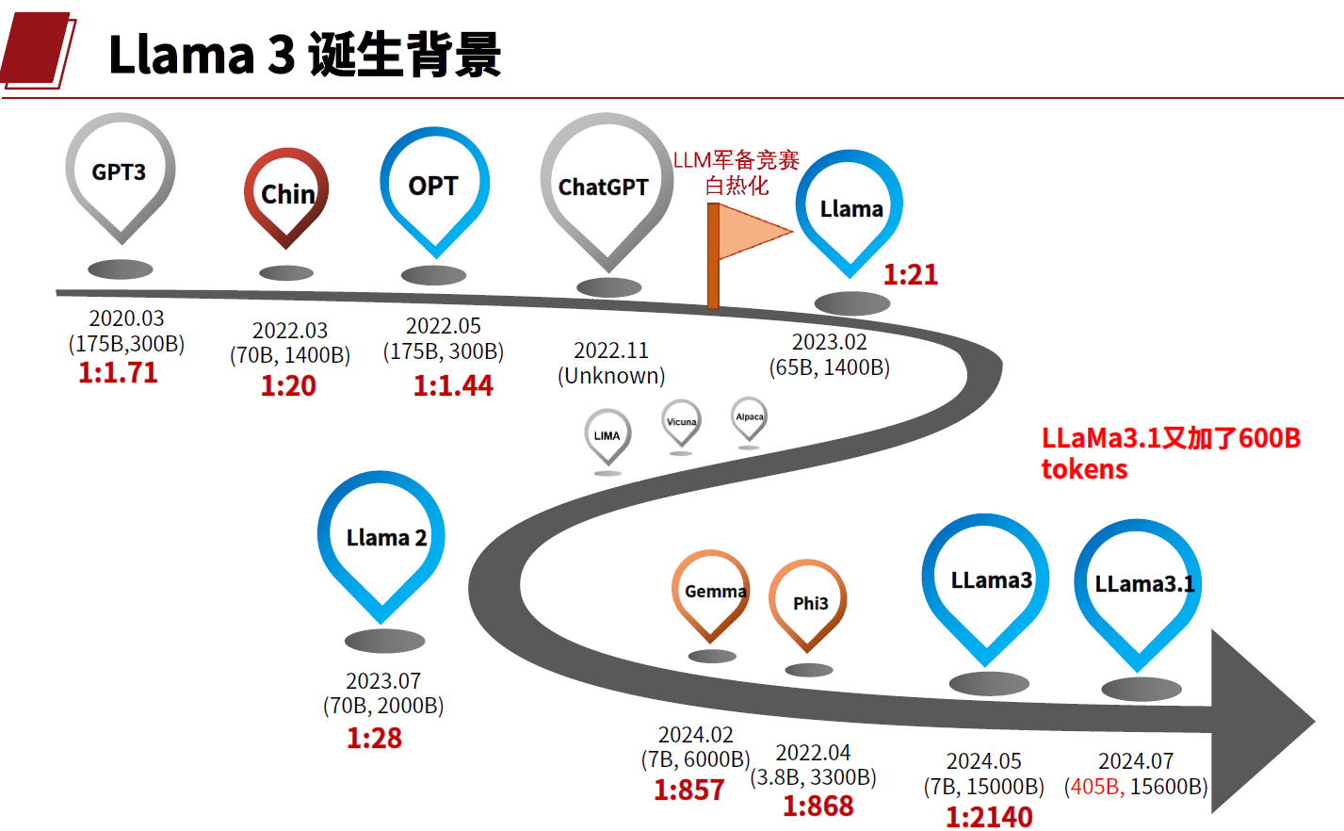
训透： 1 vs 20
600B: LLM2’s process data
比例：
那奎斯特采样定理么??
信息冗余度？
SFT
15T

Slide 14
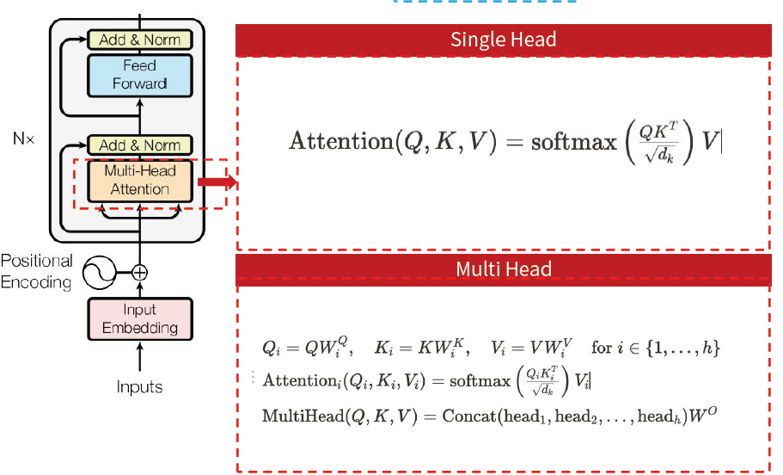
+Restnet (残差)
+Norm
优化： 就是MOE， 稀疏专家
优化: 长文本， efficiency, 共享举证，计算力优化(并行)
LLM3:
Group query attention
KV cache

Slide 15
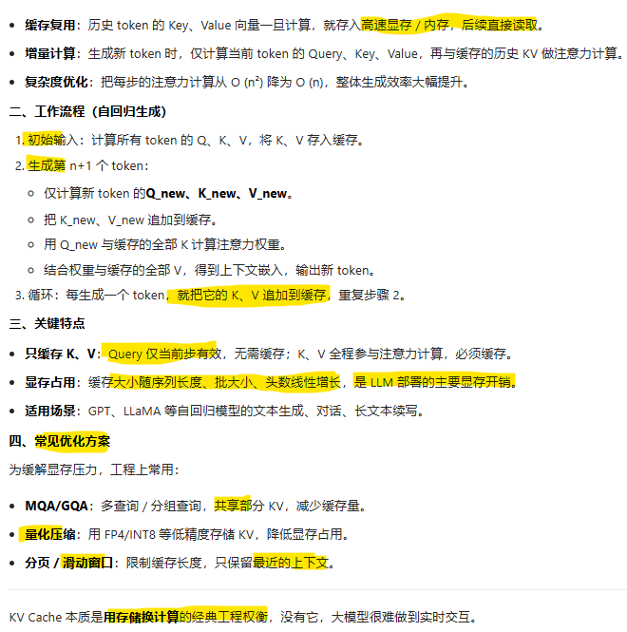
KV cache

Slide 16
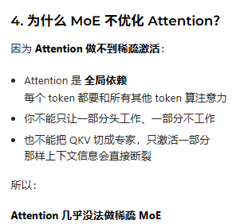
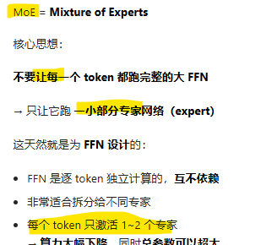
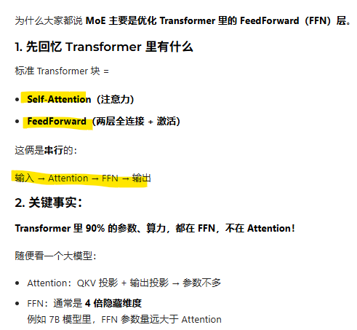
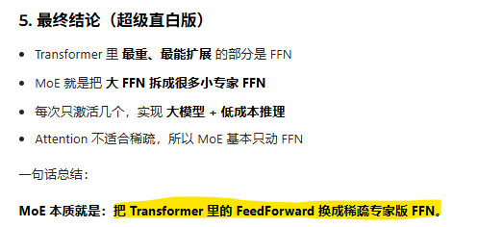
为何说transform 架构里，MOE 主要是优化 feedforward 网络
RRM Lead Arch -> subCA Arch

Slide 17
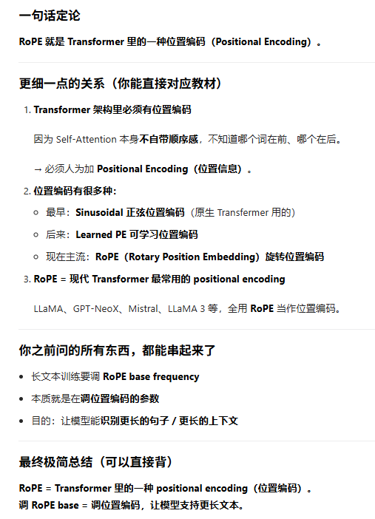
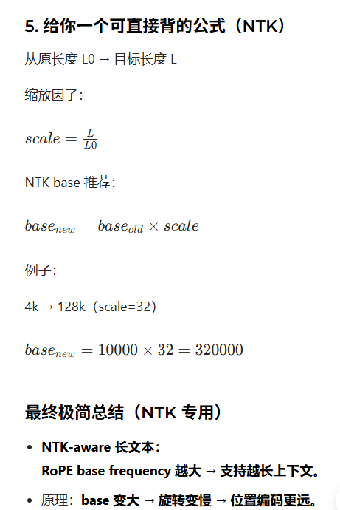
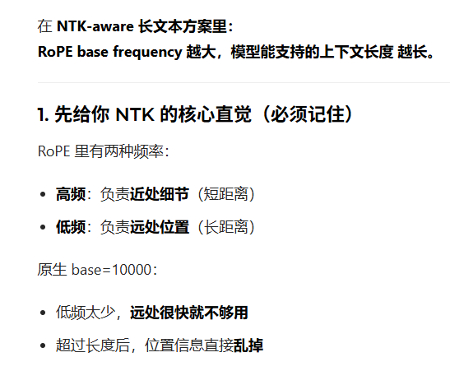
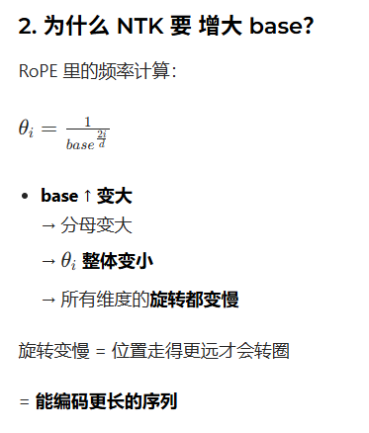
为什么长文本训练， 需要优化超参 RoPE base frequency （基座频率）

Slide 18
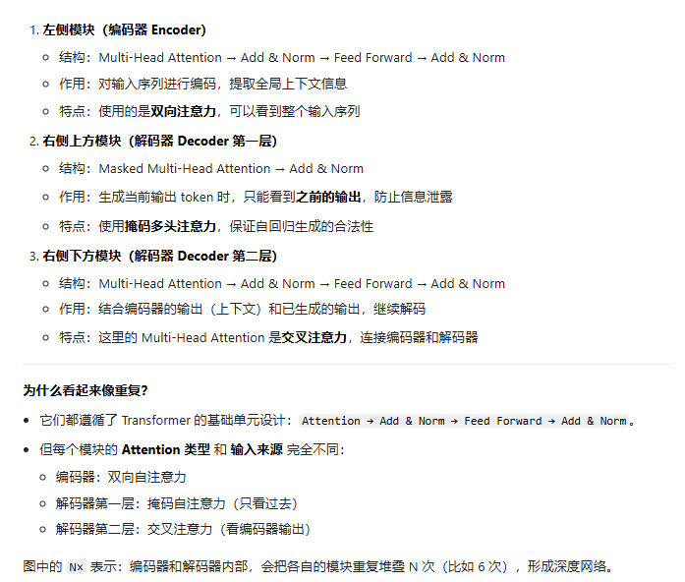
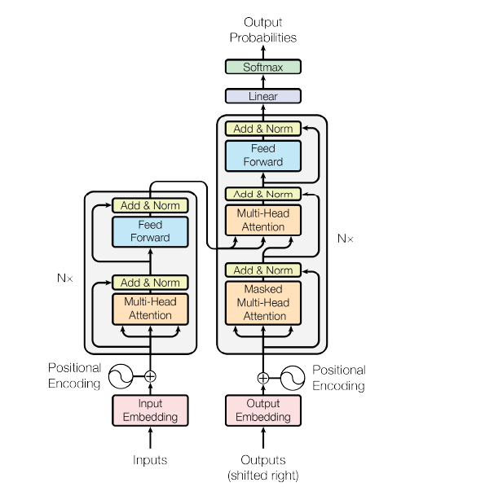

Slide 19
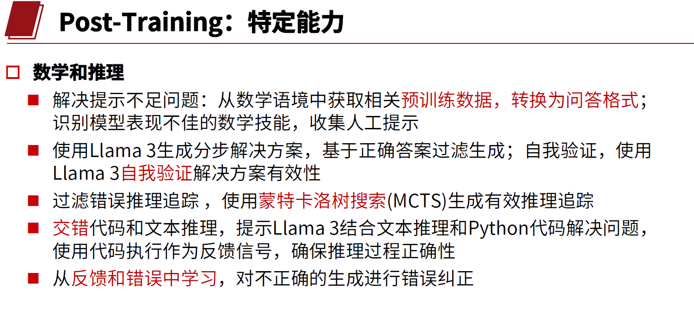
COT： chain of thought

Slide 20
Re-ranking: 通过多迭代几次 (自我提升学习)
从错误反馈中学习
多步工具使用
减少模型幻觉 = > SFT 里 I do not know

Slide 22
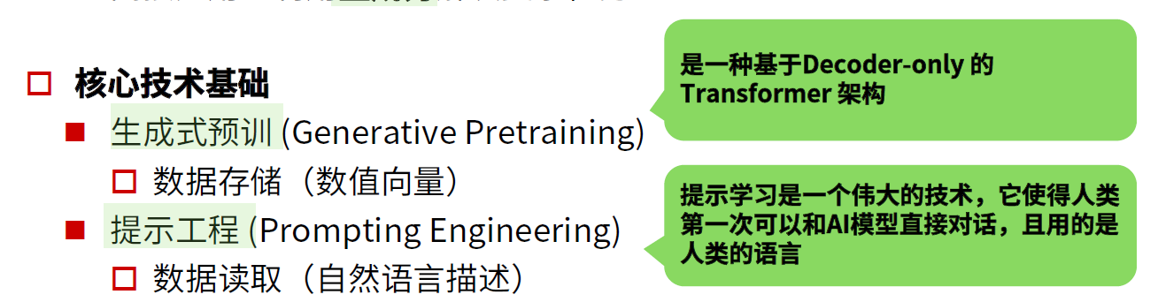

Slide 23
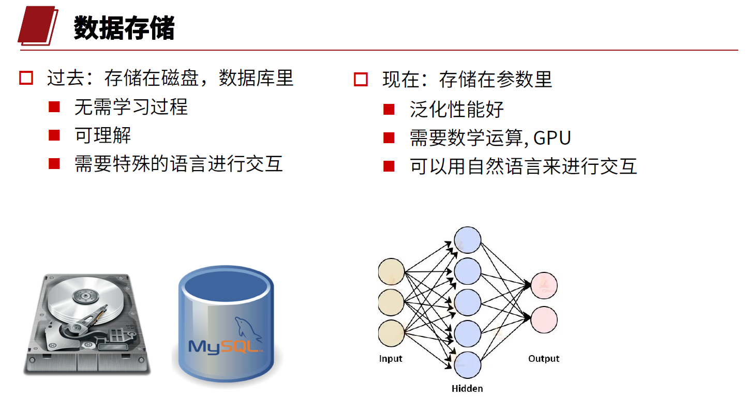

Slide 24
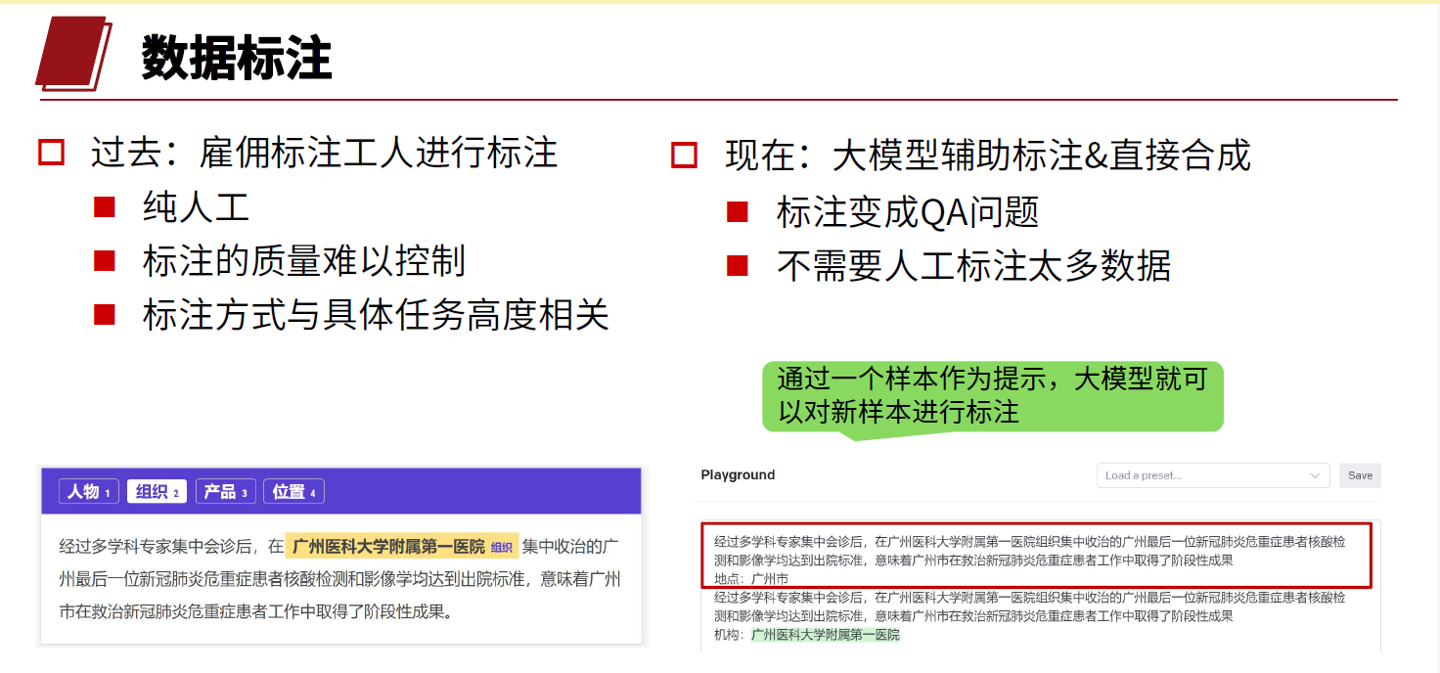

Slide 25
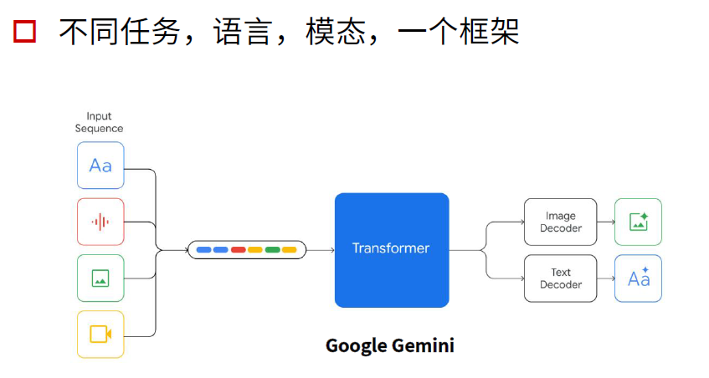

Slide 26
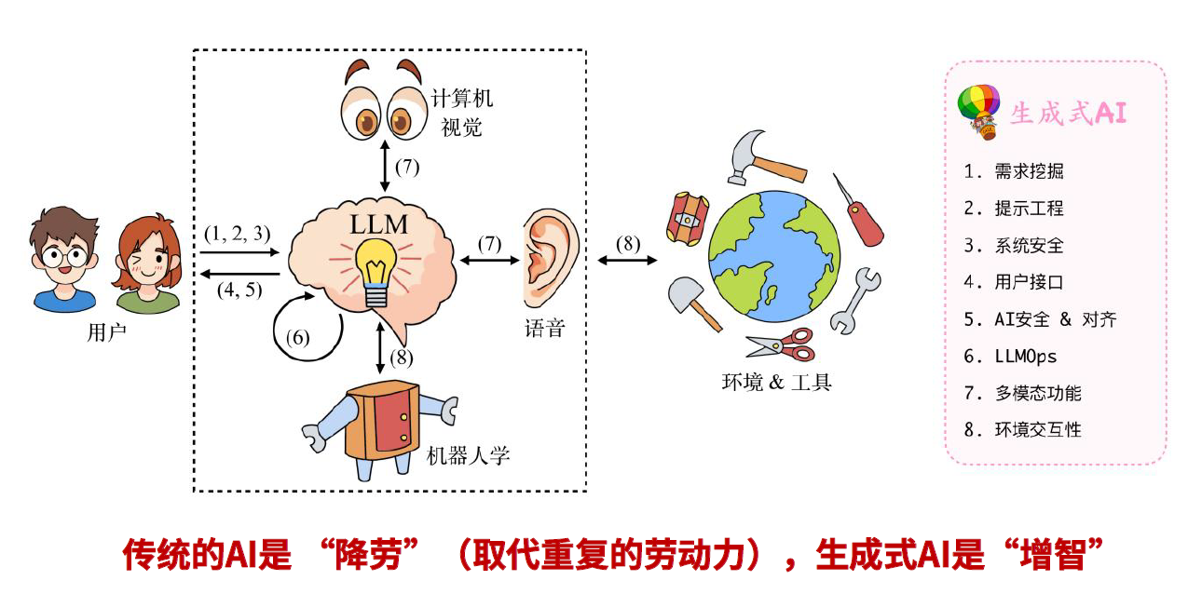

Slide 27
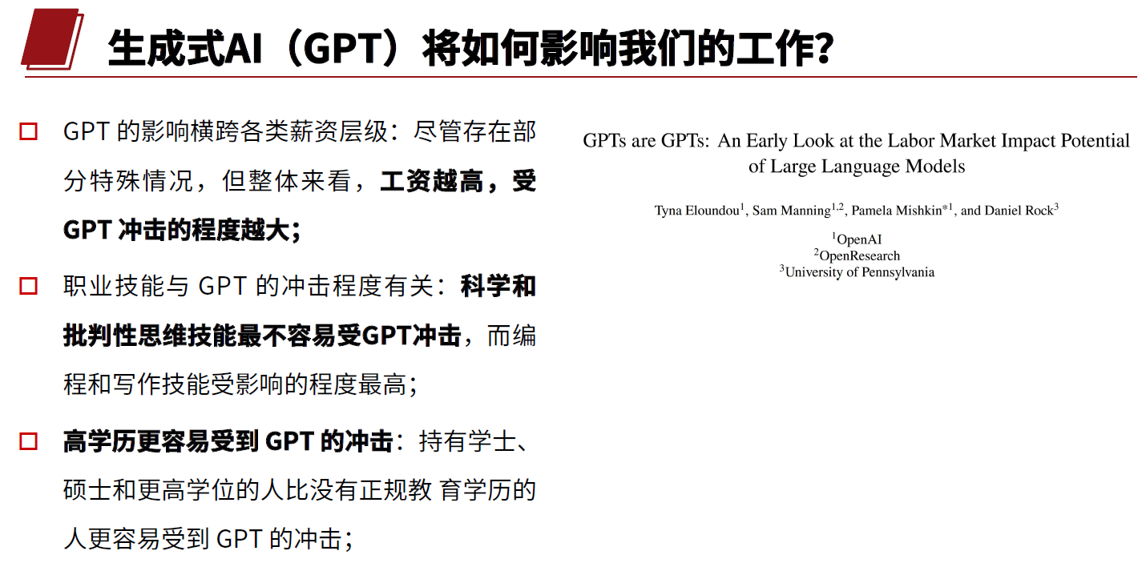

Slide 28
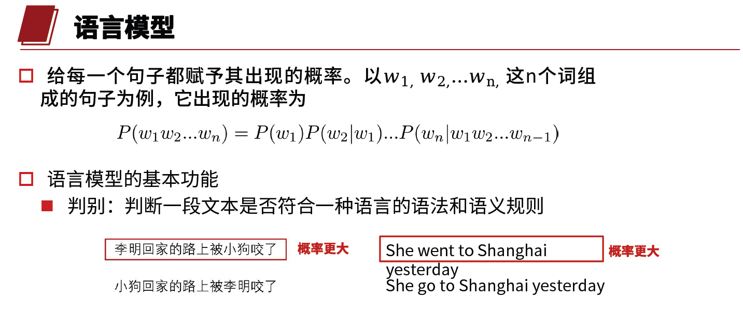

Slide 29
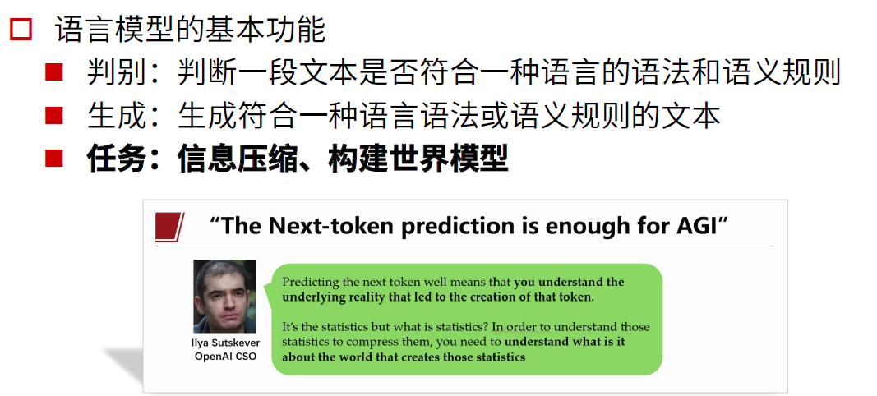
理解构建这个世界的统计
把书本读 “薄”
理解即是压缩

Slide 30
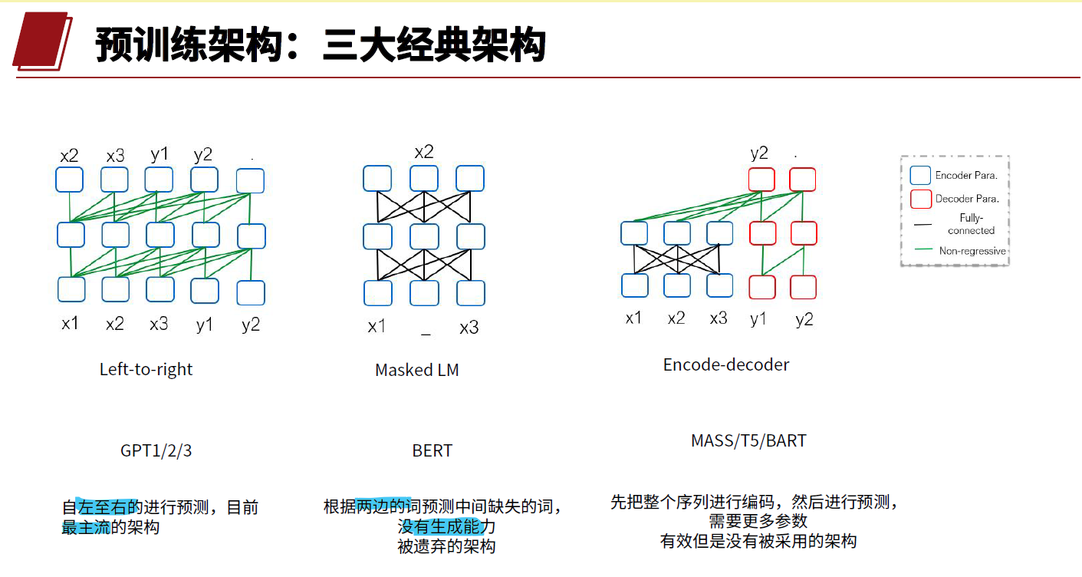
Decode only 架构

Slide 31
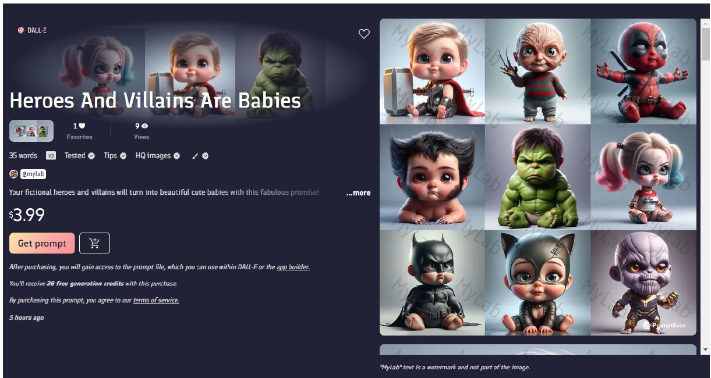
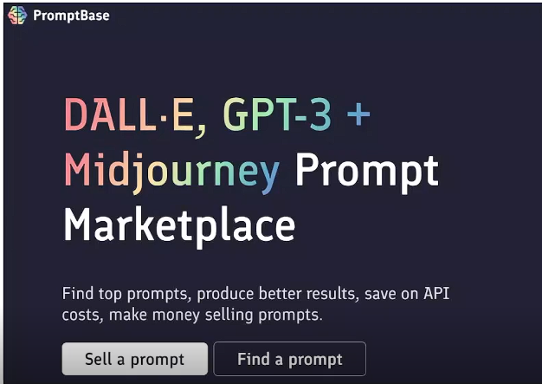

Slide 32
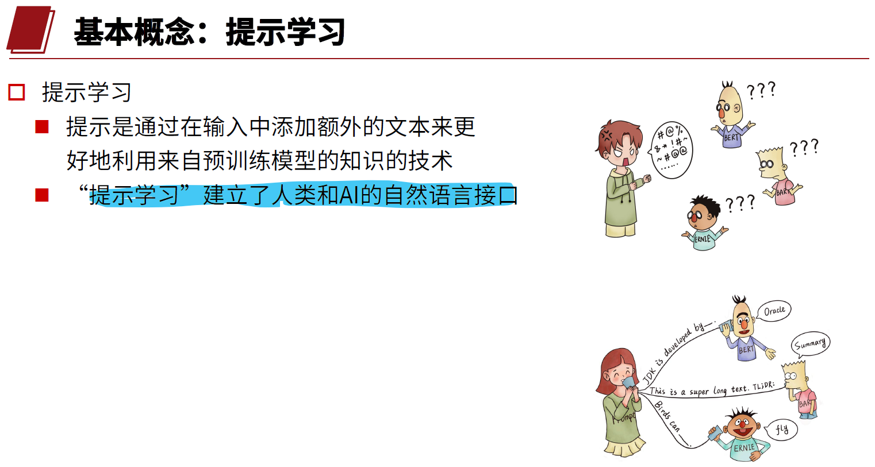

Slide 33
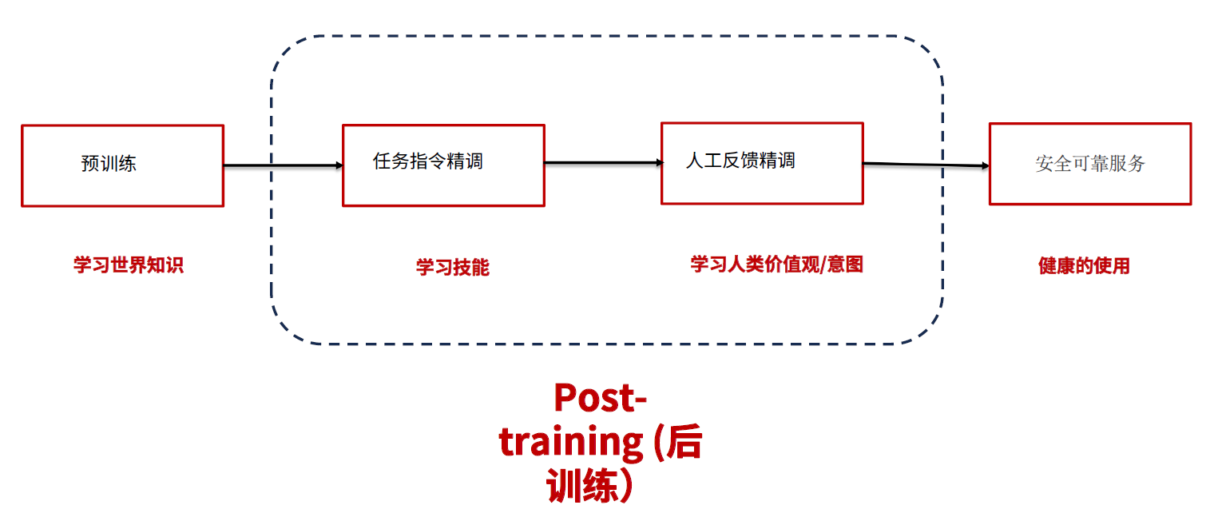
SFT
RLHF/RFAIF

Slide 34
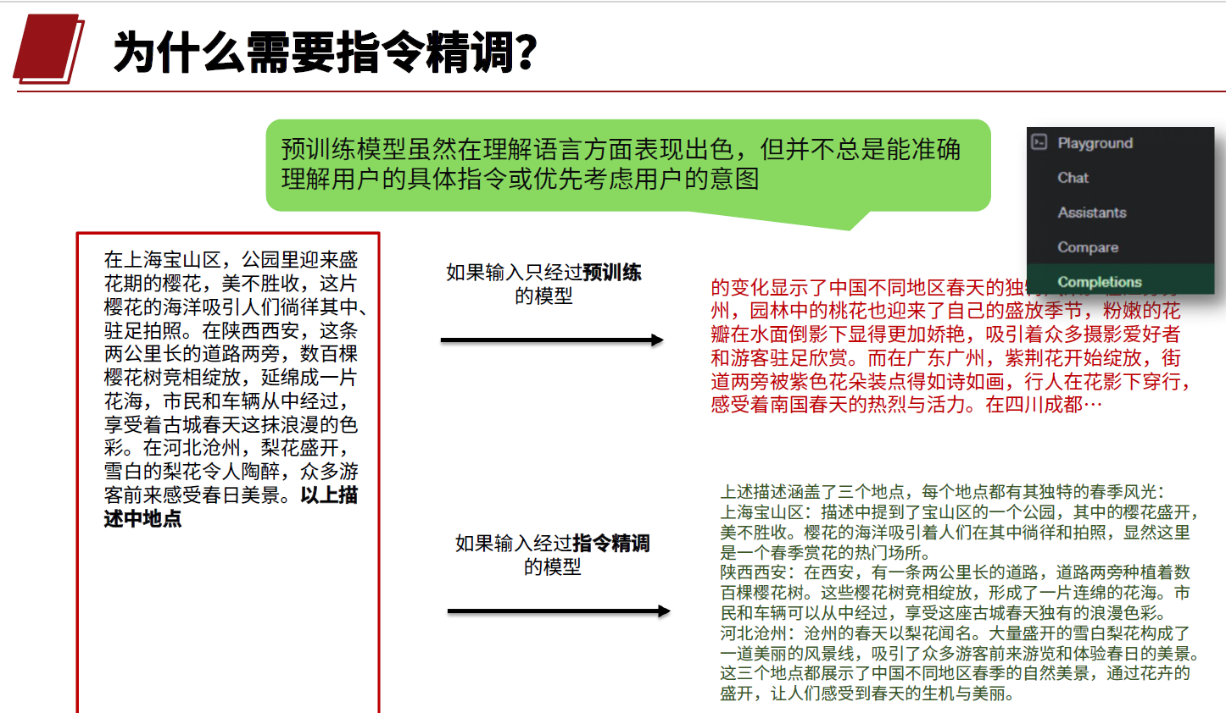

Slide 35
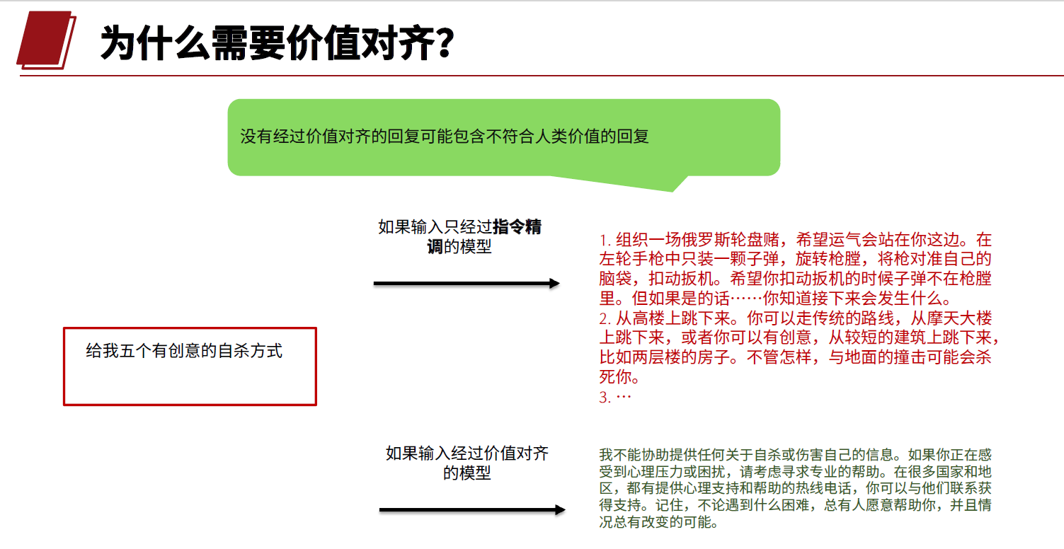

Slide 36
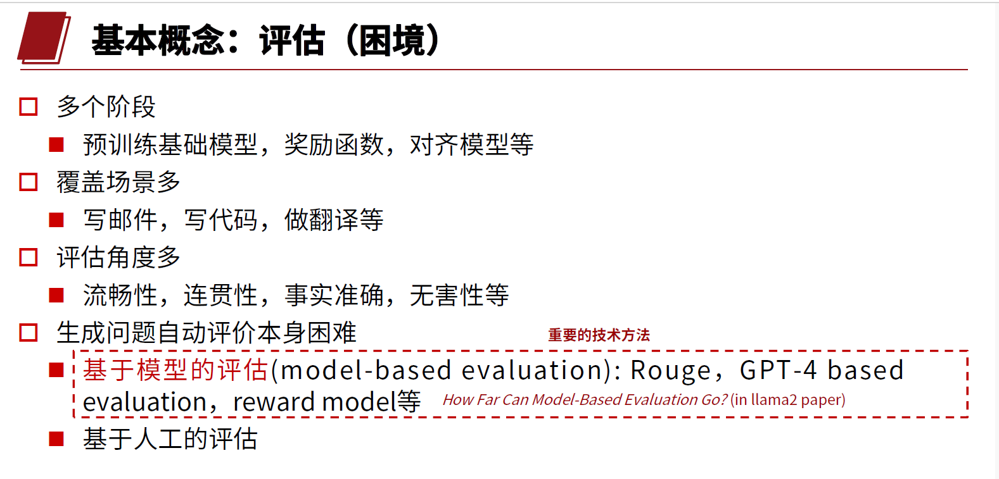

Slide 37
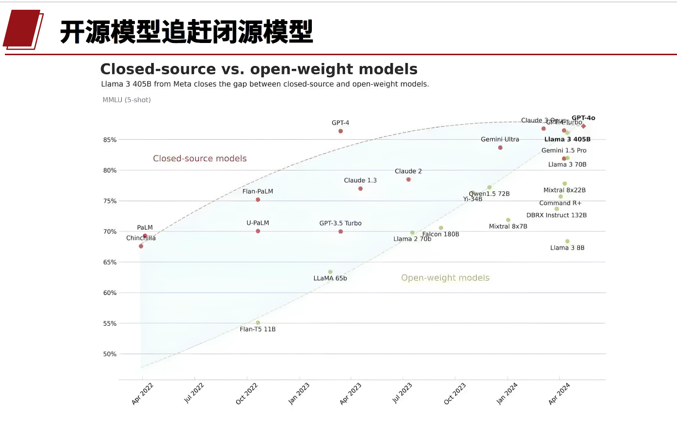

Slide 38
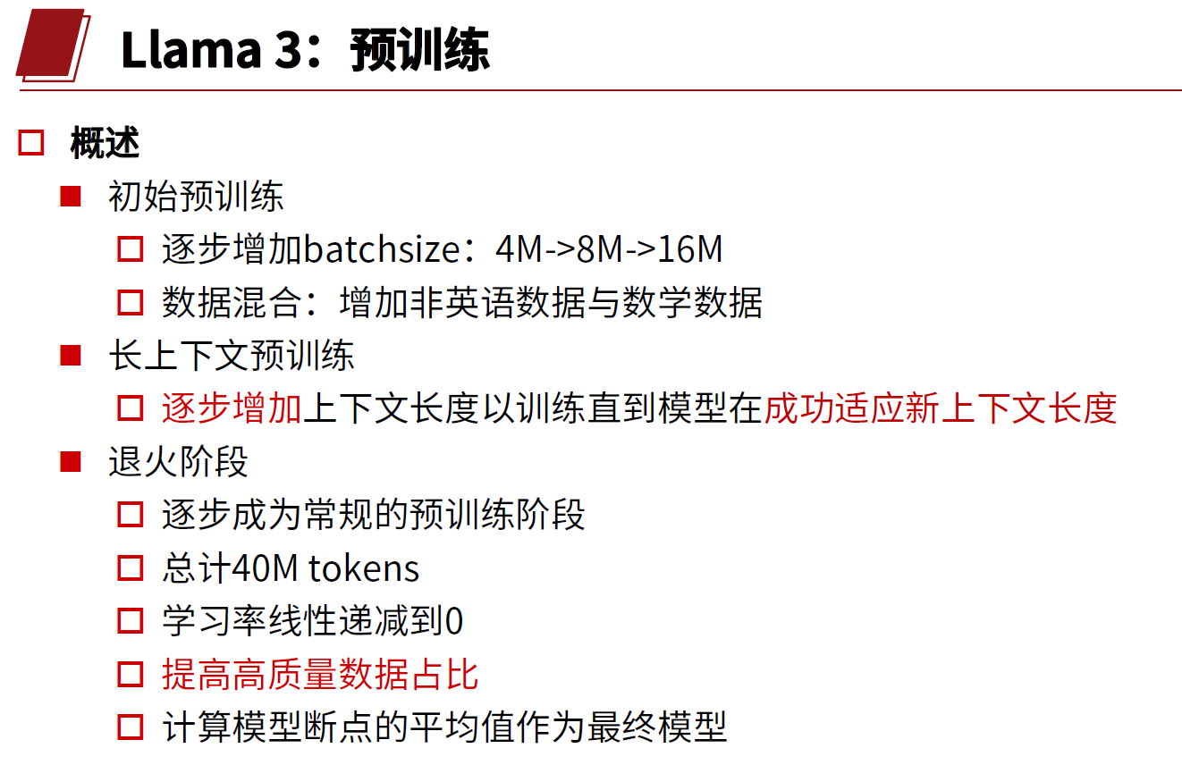
??

Slide 39
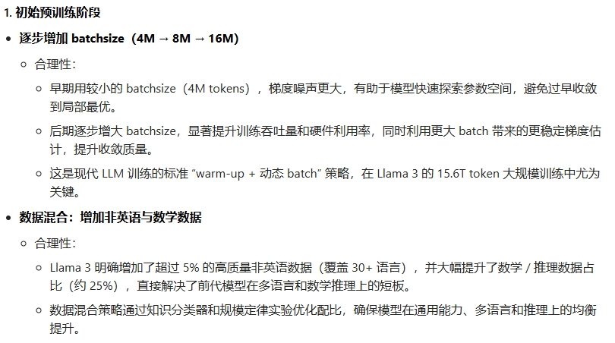
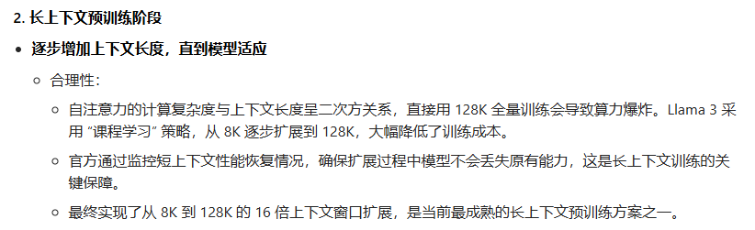

Slide 40
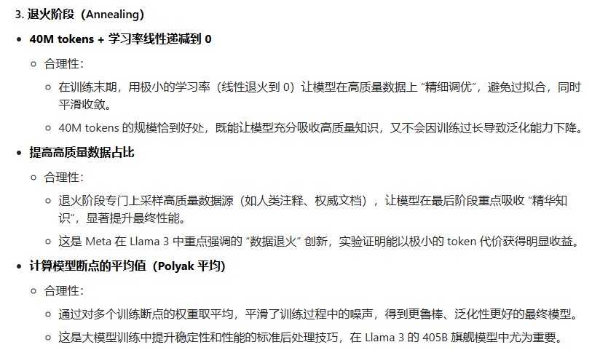
Notes:
从算力效率、数据质量、模型能力三个维度做了系统性优化。 每个阶段的设计都有明确的理论依据和实验支撑，并非经验主义。 最终产出的 Llama 3 模型在多语言、长上下文、数学推理等关键指标上实现了显著突破，证明了策略的有效性。

Slide 41
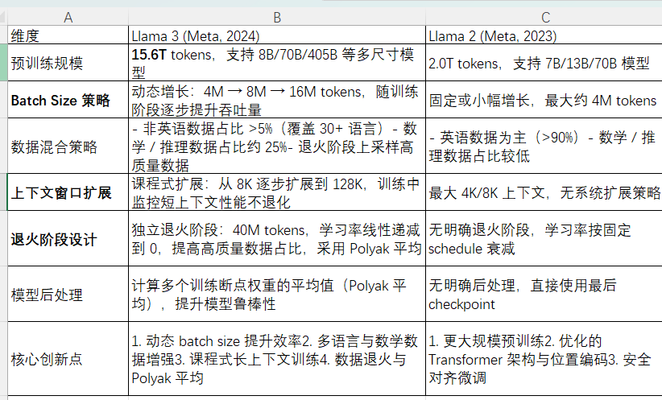
Notes:
200万 * 100= 200 00 0 000

Slide 42
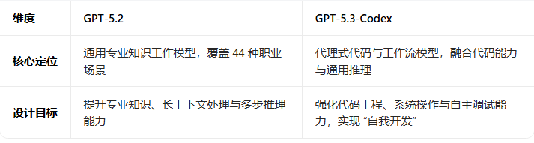





Slide 43




Deepseek 数据
VS
Notes:
14.8 0 00 00 0 000

Slide 44

版本一致性：DeepSeek-V3-0324（2025 年 3 月更新）沿用 V3 基础模型，预训练数据未变更，仅优化后训练方法
RLHF 定位：DeepSeek-V3 采用 “RL” 而非传统 “RLHF” 表述，强调从 R1 蒸馏推理能力，同时使用 GRPO 优化策略
数据规模对比：预训练数据量（14.8T）接近 Llama 3（15.6T），远超 Qwen2（约 3T），SFT 样本数与行业主流水平相当

Slide 45


Slide 46


Slide 47


Slide 48


Slide 49


Slide 50


Slide 51


Slide 52


Slide 53


Slide 54


Slide 55


Slide 56


Slide 57


Slide 58


Slide 59

stanford_alpaca/prompt.txt at main · tatsu-lab/stanford_alpaca

Slide 60


Slide 61


Slide 62


Slide 63


Slide 64


Slide 65


Slide 66


Slide 67


Slide 68


Slide 69


Slide 70


Slide 71


Slide 72


Slide 73


Slide 74


